Slide 1
Отруєння нейротропними препаратами

Slide 2
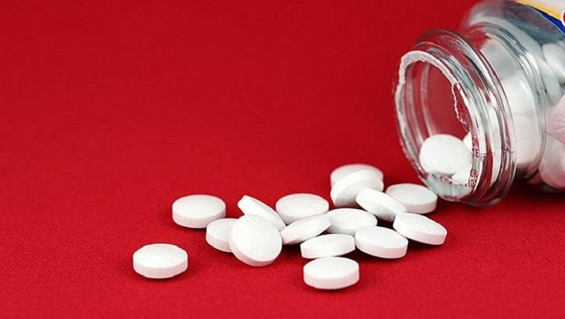
Нейротропні препарати
Нейротропні препарати — речовини, які впливають на нервову систему. Вони порушують діяльність серця, обмін речовин, загальну роботу нервової системи.

Slide 3
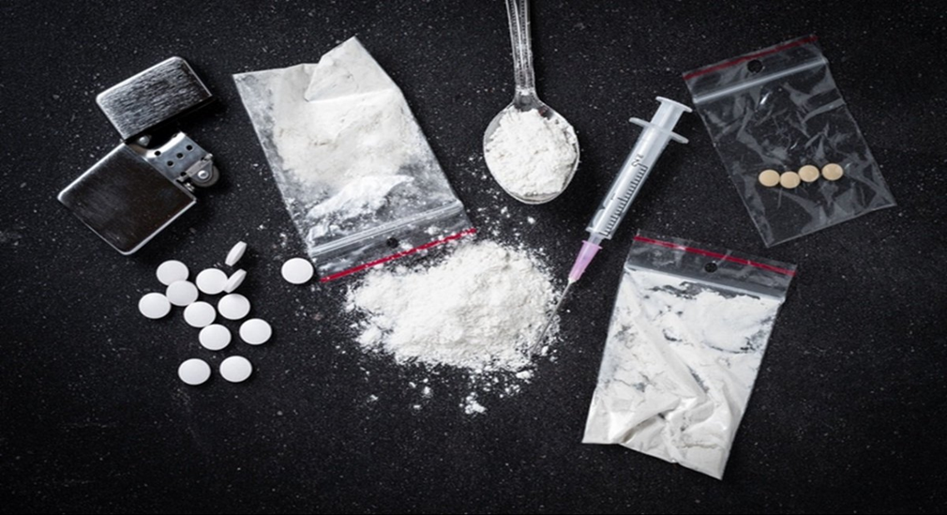
Отруєння наркотичними речовинами
Наркотики (від грец. narkoticos — той, що одурманює, присипляє) — хімічні речовини рослинного чи синтетичного походження, що спричиняють зміну психічного стану людини, а за їх систематичного вживання — залежність від них.

Slide 4
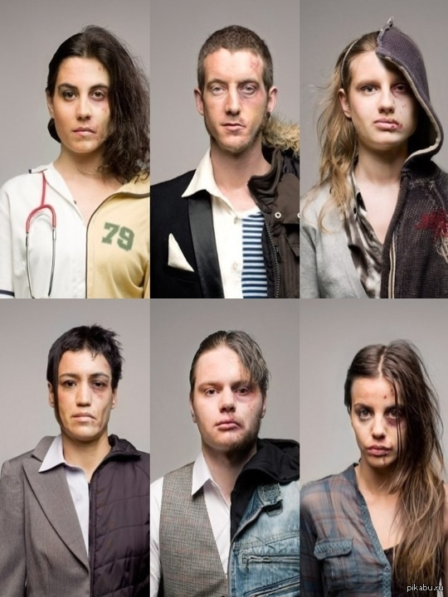
Наркотики впливають на рецептори нейронів, порушують функцію нервової системи, викликаючи пригнічення ЦНС і неврологічні ефекти.

Slide 5
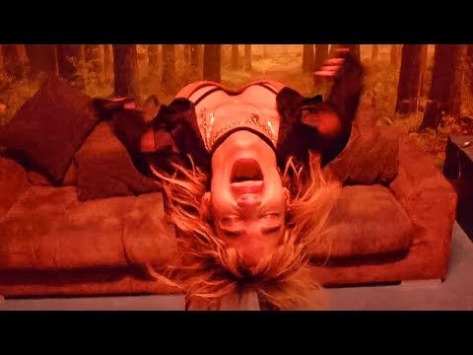
Початкові ознаки отруєння
Початкові прояви отруєння наркотиками відповідають очікуваному від опіатів ефекту, тому не викликають тривоги. На цьому етапі з'являється відчуття ейфорії, порушення координації. Зі збільшенням токсичного ефекту відчувається млявість, сонливість.

Slide 6
Ускладнення
порушення дихання по аспіраційно-обтураційній і центральному типу;
важка гіпоксична енцефалопатія («смерть мозку»);
набряк легенів внаслідок підвищення проникності судинної стінки під дією наркотиків;
набряк мозку;
токсичний шок;
пневмонія, сепсис, тромбофлебіт через нестерильними введення наркотиків

Slide 7
Перша допомога
1.Покладіть людину горизонтально,перевірте дихання. (будьте готовими зробити штучне дихання);
2.Викличте швидку допомогу;
3.Тримайте людину у теплі, але стежте, щоб їй не було надто спекотно, якщо людина то втрачає свідомість, то приходить до тями, не намагайтеся давати їй пити, оскільки вона може легко вдавитися та задихнутись
4.Якщо людина втратила свідомість, але ще дихає:
• покладіть її на живіт, головою до вас;
• зігніть руку і ногу, які ближче до вас;
• випряміть іншу руку і ногу;
• залишайтеся поряд, стежте за диханням, попросіть когось викликати швидку;
ВАЖЛИВО: не кладіть людину у положення, якщо є ймовірність отримання травми шиї або голови; не дайте людині заснути, проте пам’ятайте: потерпілого не можна сильно трясти, особливо якщо він отримав передозування випарами клею;

Slide 8
Отруєння алкоголем
Алкоголь належить до отрут, що пригнічують ЦНС, його сурогати мають наркотичну дію, яка може спричинити
не тільки сп'яніння, а й гостре отруєння, часто
небезпечне для життя
За даними статистики, понад 50 % смертей від отруєнь настає саме в разі отруєння алкоголем і його сурогатами.

Slide 9
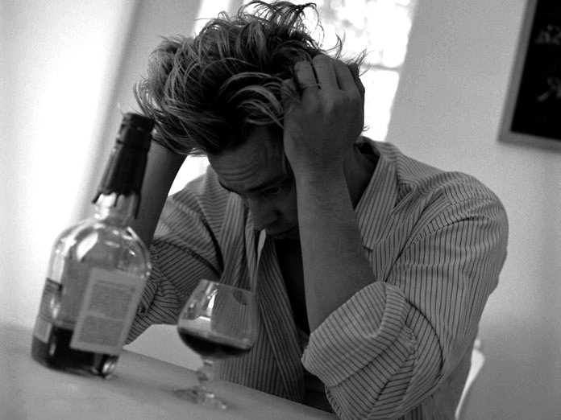
Початкові ознаки
Пітливість
Прискорений пульс
Почервоніння обличчя
Блиск очей

Slide 10
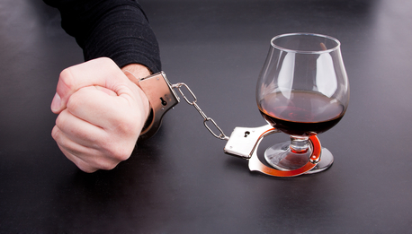
Ознаки важкої стадії
Виникає блювота - вона виступає захисною реакцією організму на інтоксикацію, хворий погано орієнтується в навколишньому його обстановці, і його стан поступово погіршується. Цей стан небезпечно тим, що може призвести до паралічу дихального центру і летального результату

Slide 11
Перша допомога
Викликати «швидку» ,вкрити хворого з
Звільнити шлунок хворого від залишків спиртного
Випити содовий розчин
Викликати блювоту, дати хворому активоване вугілля. При порушенні дихання допомагає підшкірна ін'єкція кофеїну або кордіаміну. Якщо дихання зупинилося, потрібно очистити ротову порожнину і зробити хворому штучне дихання.

Slide 12
Отруєння нікотином
Нікотин не є класичним психостимулятором, але він здатний викликати досить сильну залежність.
З курінням тютюну пов'язують гостре і хронічне отруєння нікотином та великою кількістю шкідливих для людини сполук (важкими металами, речовини з високою канцерогенною активністю тощо), які можуть бути набагато небезпечніші,
ніж власне нікотин

Slide 13
Початкові прояви отруєння
нудота, позиви до блювоти,
головний біль,
блідість шкіри, деколи з синюшністю,
порушення координації рухів, тремтіння кінцівок,
рясна слинотеча та сльозотеча,
посилене потіння спини, біль у ділянці живота,
розширені або дуже сильно звужені зіниці,
поверхневе, сповільнене дихання,
пронос, судоми.

Slide 14
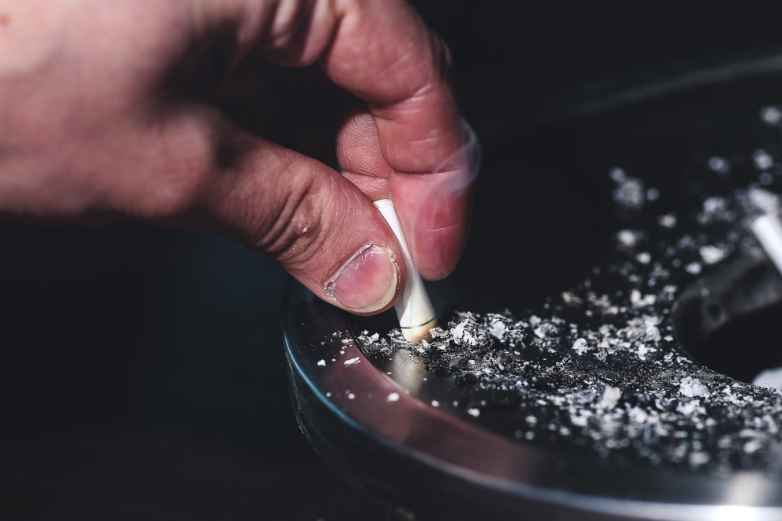
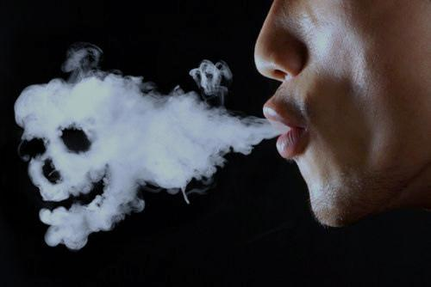
Гостре отруєння нікотином
Гостре отруєння нікотином у дорослих людей розвивається за умови разового використання сигарет.
Тяжка форма інтоксикації нікотином проявляється галюцинаціями, маренням, відсутністю свідомості, коматозним станом. Смерть у деяких випадках настає від паралічу центру дихання та серцевої недостатності.
.

Slide 15
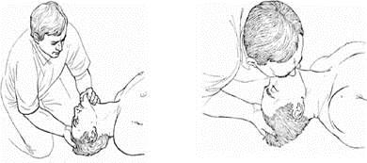
Перша допомога
При госторому отруєні нікотином пацієнту роблять штучну вентиляцію легень, призначають ліки, що стимулюють фунції серця та кишечника.
ВАЖЛИВО: потрібно забезпечити циркуляцію
свіжого повітря

